Slide 1

中国金融科技企业
出海现状
——以蚂蚁金服为例
2025 . 1

Slide 2




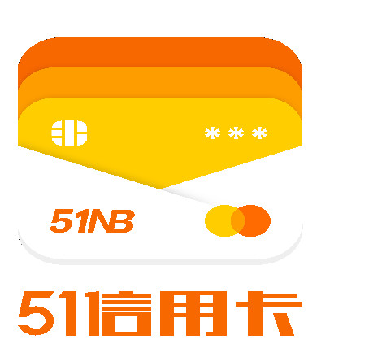

中国金融科技企业出海概况
《2024中国金融科技企业首席洞察报告》指出：2024年，60%的受访企业已经或计划 “走出去”，较上年增加了8个百分点，其中，40%的受访企业通过在境外设立机构、与境外机 构合作或投资境外机构等方式开展境外业务，21%的受访企业计划开展境外业务。
无相关计划
已在境外设立机构独立开展业务
计划以合作或投资方式在境外开展业务
已与境外机构合作开展业务
计划在境外设立机构独立开展业务
已投资境外机构
2024年
中国金融科技出海主要企业
已经或计划开展境外业务的受访企业区域选择（多选）
出海主要领域
数据来源：中国互联网金融协会，CB Insights

Slide 3
金融科技全球市场价值及牌照需求
加拿大
货币服务业务牌照
要求：需向金融交易和报告分析中心（FINTRAC）注册，遵守反洗钱（AML）法规。
8000亿
1.2万亿
英国
支付服务提供商（PSP）牌照
要求：需向金融行为监管局（FCA）申请，提供商业计划、合规政策等，审批时间约为6个月，申请费用约为1,500到5,000英镑，年费约为1,000到25,000英镑。。
1万亿
美国
货币传输许可证
（Money Transmitter License）
要求：各州要求不同，通常需要注册、提交财务报表和背景调查，时间为3-6个月，费用在几千到几万美元不等。
欧盟
电子货币机构（EMI）牌照
要求：需遵循《电子货币指令》，向国家监管机构申请，需满足资本要求和合规标准。申请时间约6-12个月，申请费用约为5,000到20,000欧元。
欧洲
北美
300亿
400亿
中东与非洲
亚太地区
拉丁美洲
巴西
金融科技公司需获得巴西中央银行的牌照
要求：需提交详细的商业计划和合规措施，审批时间较长，申请费用约为10,000到30,000巴西雷亚尔。
南非
金融服务提供商牌照（FSP）
要求：需向南非金融服务委员会（FSCA）申请，需提供合规政策和财务报告。申请时间通常为3-6个月，申请费用约为1,000到5,000南非兰特，年费根据业务规模而异。
（时间：2024年
单位：美元）
新加坡
支付服务法（PSA）牌照
要求：根据服务类型申请不同类型的牌照（如数字支付、电子货币等），需提交业务计划和合规框架。申请时间通常为3-6个月，申请费用约为1,000新加坡元，年费约为3,000新加坡元。
澳大利亚
澳大利亚金融服务牌照（AFSL）
要求：需向澳大利亚证券投资委员会（ASIC）申请，提供合规政策和财务报告。申请时间通常为4-6个月，申请费用约为1,500到5,000澳元，年费根据业务规模而异。
数据来源：Statista，McKinsey & Company，
各国金融监管机构官网

Slide 4
蚂蚁金服出海布局
市场进入：通过与当地金融机构合作，进入了印尼、马来西亚、菲律宾等市场。
合作案例：与Gojek等本地企业合作，推出数字支付和金融服务。
业务：提供移动支付、信贷、保险等服务。在印度尼西亚投资约为30亿美元，主要用于数字支付和信贷服务。在菲律宾通过与当地企业合作，投入约5亿美元。
东南亚
市场进入：通过与当地金融机构和技术公司的合作，逐步进入欧洲市场。主要关注英国、德国、法国等金融科技发展较为成熟的国家。
合作案例：与Revolut等数字银行合作，探索新型金融服务。
业务：推广区块链技术，电商支付平台，投资与并购。在英国通过收购和合作伙伴关系，涉及金额超过10亿美元，主要集中在支付和金融服务领域。
截至2023年，蚂蚁金服在海外市场的投资超过70亿美元。
欧洲
市场进入：特别关注南非、肯尼亚、尼日利亚等国家，这些地区的移动支付和金融科技发展迅速。。
合作案例：与当地支付平台如M-Pesa合作，推动数字支付的普及。
业务：推动数字支付和金融服务的普及。在肯尼亚投资约3亿美元，聚焦于移动支付和小额信贷。
非洲
数据来源：蚂蚁金服官网，福布斯分析

Slide 5

中国金融科技企业出海共性分析
技术创新
用户体验优化，前沿技术应用：AI，区块链等。
合规投入
预计到2025年，金融科技企业的合规投入将占其总支出的25%。
本地化
与当地金融机构、科技公司建立合作，针对不同市场的文化和需求，制定定制化的产品和服务。
2023年中国金融科技企业出海的增长率达到30%。主要集中在：东南亚—快速发展的移动支付市场；欧洲—数字银行和支付解决方案的需求上升。
市场增长
数据来源：麦肯锡报告、波士顿咨询（BCG）研究、
艾瑞咨询市场分析报告

